Slide 1
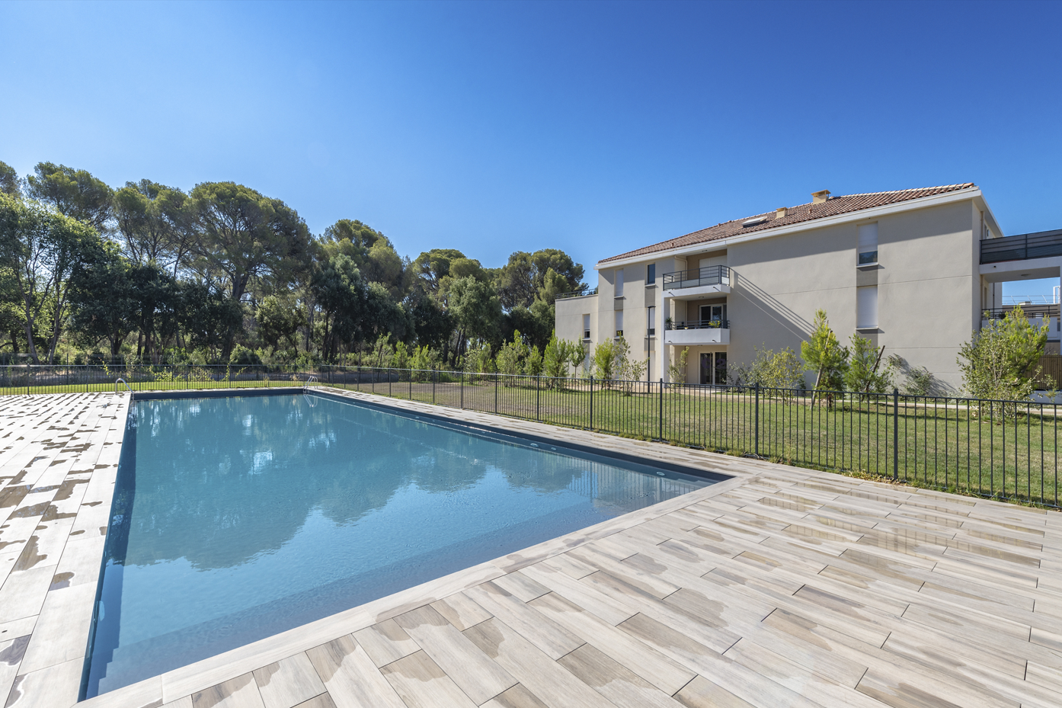

ÉPARGNE IMMOBILIÈRE
NUE-PROPRIÉTÉ
MARCHÉ SECONDAIRE
La-Londe-les-Maures (83)
Nouvelles Terres
Extinction de l’usufruit
11 Octobre 2033
Avenue Georges Clémenceau
Face à l’île de Porquerolles, entre Hyères et Le Lavandou

Slide 2
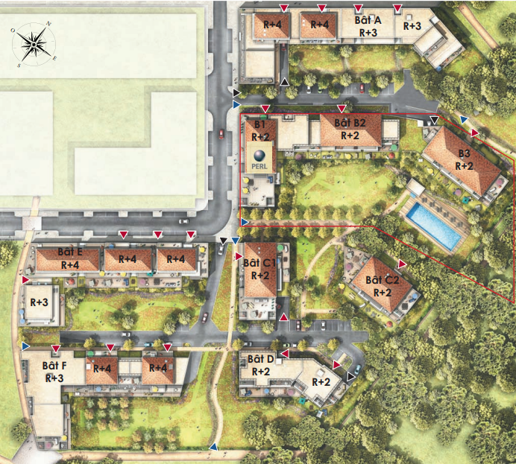

La Londe les Maures (83) – Nouvelles Terres
Lot n°2107 à 159 253 €* parking inclus
2 pièces de :
L’ensemble immobilier
45, 65 m² (loi Carrez)
Rez-de-chaussée
DPE : B
Une copropriété close et sécurisée de 6 bâtiments à l’architecture contemporaine.
Ouverte sur un magnifique jardin intérieur aux multiples essences et une piscine privée : 342 logements au total.
Architecte : Empreinte et Tangram Architectes.
Emplacements de parking en sous-sol.
Règlementation thermique 2012
Date de livraison : 11/10/2018.
Date d’extinction : 11/10/2033.
Les intervenants
Usufruitier-bailleur
Nouveau Logis Provençal
2107
*Rémunération spécifique : 3 % HT sur le TTC

Slide 3
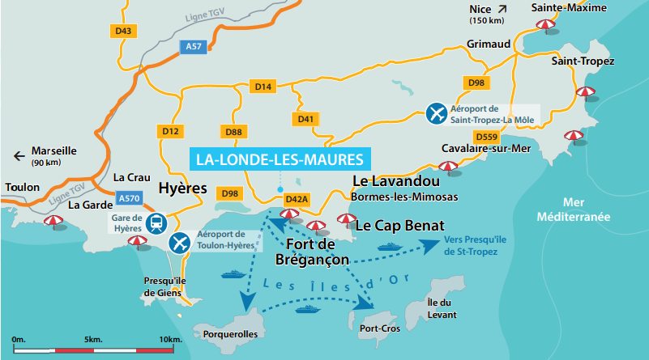
Accès
En voiture, autoroute A57 vers l’A8 (Menton) et vers l’A50 (Toulon).
    En bus, lignes de bus inter communes « Varlib » 7801, 7802, 7803, 8814, 8815, reliant le site au centre de Toulon, St Tropez, Le Lavandou et Hyères.
    En train, gare SNCF d’Hyères : lignes TGV et TER nationales (Paris en 3h55).
    En avion, aéroport international de Toulon – Hyères à 10 km.
Environnement immédiat

Slide 4


Eléments financiers
Durée d’usufruit initiale
15 ans
Référence prix pleine propriété *
Prix €/m² parking compris
4 461 €
Taux de nue-propriété *
78,21 %
Valeur de la nue-propriété
(4 461 € x 78,21 %)
3 489 €
* Valeur au 4ème trimestre 2025
Valeur locative
(m² /mois)
Laissez votre investissement
travailler pour vous
Perl vous accompagne*
sur toute la durée de votre investissement
+ de liberté
Des outils et des services pour vous aider à arbitrer à tout moment
+ de sécurité
Un suivi sur l’entretien de votre investissement par le bailleur
+ de simplicité
Une solution d’accompagnement clé en main, de l’acquisition jusqu’au dénouement
+ de confort
Une assistance personnalisée dans le temps, par un expert dédié
Souscription du service
au contrat de réservation
Démarrage du service
au démarrage de l’usufruit
Fin du service
6 mois après la fin de l’usufruit
MARCHÉ SECONDAIRE & PATRIMOINE EXISTANT
3 480 € TTC,
Soit 2 900 € HT/logement
A compter de la signature
de l’acte d’acquisition

Slide 5
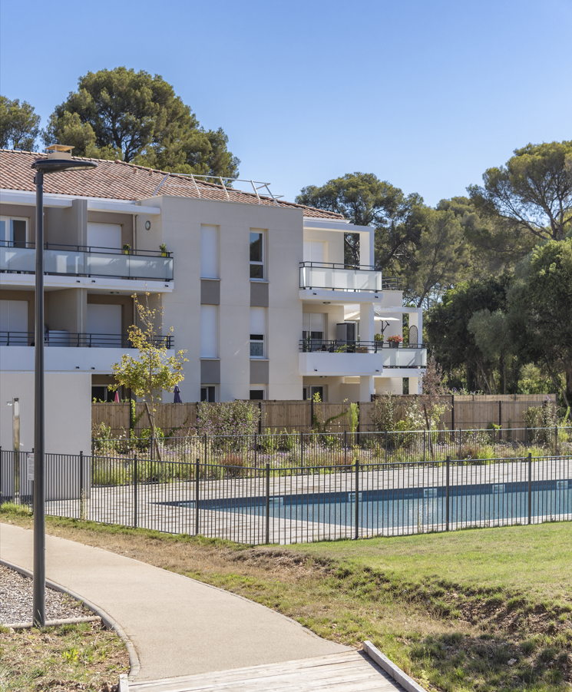
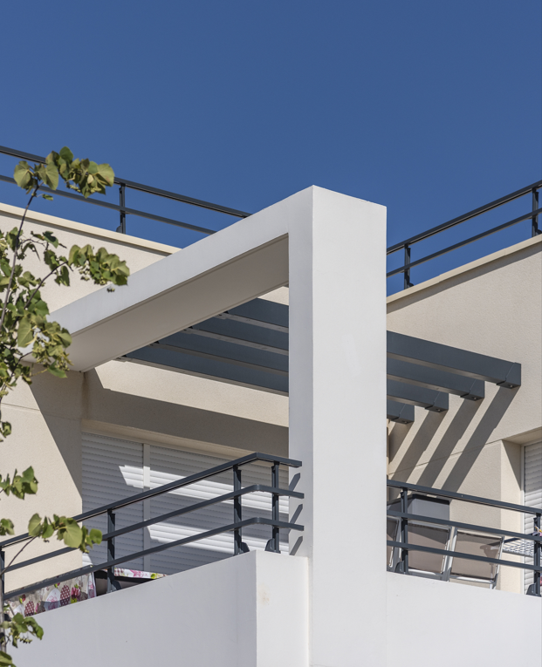
Éléments non contractuels, communiqués à titre indicatif uniquement décembre 2025, photos de la livraison du bien immobilier, crédits photos : Christophe Pozzodiborgo

